Slide 1
Notes:
Auftraggeber: Daimler AG
Version: 1.1 100%
Datum: 17.06.2011
Autor: Prof. Dipl.-Ing. (FH) Jirka R. Dell'Oro-Friedl, Denver Basien
Version Datum Bearbeiter Bearbeitung
1.0 50% 18.04.11 Autoren Ersterstellung
1.0 100% 07.06.11 Autoren Korrektur der Vorgängerversion und Vervollständigung auf 100%
1.1 100% 17.06.11 Autoren Korrektur von Version 1.0 nach Team-Meeting

Slide 2
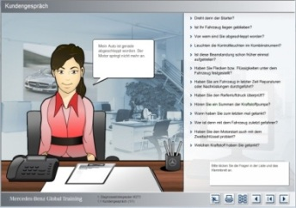
Notes:
Index: 0100, Folie 1 / 9
Intro
Die Bilder werden wie auf den folgenden Folien dargestellt ein- und ausgeblendet. Die Ebenen-Symbole bleiben auf der rechten Seite stehen. Solange bis alle Symbole auf der rechten Seite untereinander gegliedert sind. Dann erscheint der Text wie auf Folie 9.

Slide 3

Notes:
Index: 0100, Folie 2 / 9
Intro

Slide 4
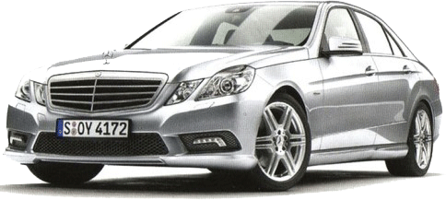
Notes:
Index: 0100, Folie 3 / 9
Intro

Slide 5

Notes:
Index: 0100, Folie 4 / 9
Intro

Slide 6
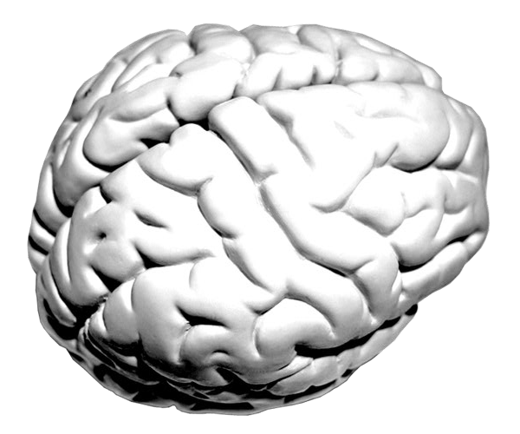
Notes:
Index: 0100, Folie 5 / 9
Intro

Slide 7

Notes:
Index: 0100, Folie 6 / 9
Intro

Slide 8
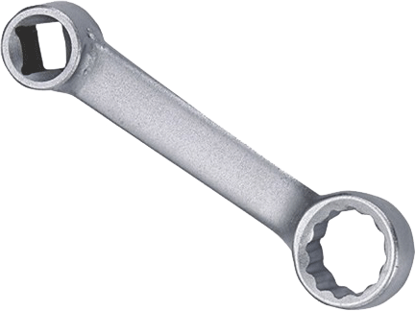
Notes:
Index: 0100, Folie 7 / 9
Intro

Slide 9

Notes:
Index: 0100, Folie 8 / 9
Intro

Slide 10

CBT – Computer Based Training
Diagnosestrategie Ebenen-Modell der Zukunft
CBT - Script
Bitte klicken Sie mit der Maus oder drücken eine beliebige Taste
Notes:
Index: 0100, Folie 9 / 9
Intro

Slide 11
Notes:
Index: 0101, Folie 1 / 5
Typ: 4, Requestbox „Informationen“
Grafik:
a Gegenüberstellung von Verdächtigen
b Mann mit blauen Haaren
c Mann mit schwarzen Haaren und Arbeitsschuhen
d Frau mit Stöckelschuhen
e Mann mit blauer Hose
f Mann mit schwarzer Jacke
Sprechertext:
a Gestern wurde bei Juwelier Baum eingebrochen. Da der Dieb entkommen konnte, wurden nach Zeugenaussagen Verdächtige zu einer Gegenüberstellung vorgeführt. Sie sind nun als Kommissar beauftragt, bei einer Gegenüberstellung den Dieb zu überführen.
b
Regieanweisungen:
keine

Slide 12

g
1. Hinweis
Klicken Sie bitte auf eine Person.
Notes:
Index: 0101, Folie 2 / 5
Typ: 4, Requestbox „Informationen“
Grafik:
a-f Wie Seite zuvor
g 1 Hinweis: Schuhabdruck
Sprechertext:
d Der erste Hinweis ist ein Schuhabdruck, der am Tatort gefunden wurde. Klicken Sie auf die Person, die sie auf Grund dieses Hinweises jetzt schon ausschließen können.
d1 Das ist nicht korrekt. Dieser Verdächtige kann, wie auch die anderen männlichen Personen, den gesuchten Schuhabdruck verursachen.
d2 Richtige Wahl! Mit diesem Schuhwerk kann sie nicht für den Abdruck verantwortlich sein.
Regieanweisungen:
Warten auf Klick des Teilnehmers. Klickt Teilnehmer auf b,c,e,f -> Sprechertext d1. Weiter nach Klick auf Person d und entsprechendem Feedback d2.

Slide 13

h
2. Hinweis
Klicken Sie bitte auf eine Person.
Notes:
Index: 0101, Folie 3 / 5
Typ: 4, Requestbox „Informationen“
Grafik:
a-f Wie Seite zuvor
h 2 Hinweis: schwarzes Haar
Sprechertext:
e Der zweite Hinweis ist ein schwarzes Haar, das am Tatort gefunden wurde. Klicken Sie auf den Verdächtigen, den sie auf Grund dieses Hinweises jetzt ausschließen können.
e1 Das ist nicht korrekt. Dieser Verdächtige kann jetzt noch nicht ausgeschlossen werden.
e2 Richtige Wahl! Diese Person hat helles Haar. Sie müssen nur noch zwei weitere Verdächtige ausschließen, um den Dieb zu überführen.
Regieanweisungen:
Warten auf Klick des Teilnehmers. Klickt Teilnehmer auf c,e,f -> Sprechertext e1. Weiter nach Klick auf Person b und entsprechendem Feedback e2.

Slide 14

Klicken Sie bitte auf eine Person.
i
3. Hinweis
Notes:
Index: 0101, Folie 4 / 5
Typ: 4, Requestbox „Informationen“
Grafik:
a-f Wie Seite zuvor
i 3 Hinweis: Blauer Stofffetzen.
Sprechertext:
f Als dritter Hinweis wurde ein blauer Stofffetzen am Tatort gefunden. Klicken Sie auf den Verdächtigen den sie auf Grund dieses Hinweises jetzt ausschließen können.
f1 Das ist nicht korrekt. Dieser Verdächtige kann jetzt noch nicht ausgeschlossen werden.
f2 Richtige Wahl! Diese Person trägt keine blaue Kleidung.
Regieanweisungen:
Warten auf Klick des Teilnehmers. Klickt Teilnehmer auf c,e, -> Sprechertext f1. Weiter nach Klick auf Person f und entsprechendem Feedback f2.

Slide 15
j
4. Hinweis
Klicken Sie bitte auf eine Person.
Notes:
Index: 0101, Folie 5 / 5
Typ: 4, Requestbox „Informationen“
Grafik:
a-f Wie Seite zuvor
j 4 Hinweis: Augenzeugenbericht
Sprechertext:
g Der letzte Hinweis ist ein Augenzeugenbericht. Der Täter muss sehr groß gewesen sein. Wenden Sie das Ausschlussverfahren noch einmal an, um den Dieb zu überführen.
g1 Das ist nicht korrekt.
g2 Herzlichen Glückwunsch, Sie haben den Täter mit Hilfe des Ausschlussverfahrens überführt. Die Hinweise entlasten alle Verdächtigen bis auf diesen Mann. In einem weiteren Verhör gesteht er die Tat.
h Das Ausschlussverfahren spielt auch bei der Diagnose an Kraftfahrzeugen in der Werkstatt eine wichtige Rolle. Mit Hilfe dieser Methode werden zu einer Beanstandung solange Lösungsmöglichkeiten ausgeschlossen, bis das richtige Diagnoseergebnis übrig bleibt. Hierzu genügen oft schon einfachste Informationen.
Regieanweisungen:
Warten auf Klick des Teilnehmers. Klickt Teilnehmer auf e -> Sprechertext g1. Weiter nach Klick auf Person c und entsprechendem Feedback g2 und Sprechertext h.

Slide 16
Beanstandungsanalyse
Kundengespräch durchführen Beanstandung nachvollziehen Sicht- und Funktionskontrolle durchführen Kurztestprotokoll auswerten Wissensquellen nutzen Teilbereichs- und Funktionsebenen bestimmen
a
Prüfungsebene
Reihenfolge der Prüfschritte festlegen Prüfmittel auswählen Prüf- und Messpunkte festlegen Messergebnisse ermitteln Messergebnisse bewerten
b
Ursachenebene
Ursache der Beanstandung bestimmen Wirkungskette der Ursachen erkennen
c
Fehlerbehebungs- und Kontrollebene
Fachgerechte Reparatur durchführen Behebung der Beanstandung und der Ursache überprüfen
d
Klicken Sie bitte auf die Symbole.
Notes:
Index: 0102, Folie 1 / 1
Typ: 2/3, Requestbox „Informationen“
Grafik:
a Icon Beanstandungsanalyse
b Icon Prüfungsebene
c Icon Ursachenebene
d Icon Fehlerbehebungs- und Kontrollebene
Sprechertext:
a Stellen Sie sich vor, die Erstinformation eines Kunden bei einer Beanstandung wäre: „Etwas stimmt nicht mit meinem Auto“. Hier stünde zuerst jede Komponente unter Verdacht. Um den Fehler und die Ursache effizient ausfindig machen zu können, wird nach dem sogenannten Ebenen-Modell vorgegangen. Der Diagnosevorgang wird damit in verschiedene Aufgabenbereiche unterteilt. Klicken Sie nun auf das oberste Symbol, um die erste Ebene kennen zu lernen.
b Die erste Ebene beschreibt die Beanstandungsanalyse. Zuerst wird ein Kundengespräch durchgeführt, um möglichst viele Informationen zu der Beanstandung zu erhalten. Danach muss die Beanstandung nachvollzogen und eine Sicht- und Funktionskontrolle am Fahrzeug mit allen Sinnen durchgeführt werden. Auch die Auswertung des Kurztestprotokolls gehört zur Beanstandungsanalyse. Häufig kann die Beanstandung nun schon bestimmten Fahrzeugkomponenten oder Funktionsabläufen zugeordnet werden. So kann die Fehlersuche in den folgenden Ebenen effizient fortgesetzt werden.
c In der Prüfungsebene werden bewertbare Prüfergebnisse ermittelt. Hier ist es wichtig die Reihenfolge der Prüfschritte festzulegen, sowie die Prüfmittel sinnvoll einzusetzen.
Vor jeder Prüfung sollten Sie sich bewusst machen welches Messergebnis Sie erwarten und wie Sie dieses Ergebnis zu werten haben. Ist der Fehler lokalisiert und der Grund der Beanstandung gefunden, ist die Prüfungsebene abgeschlossen.
d Mit der Prüfungsebene ist die Diagnose noch nicht beendet. Jetzt wird in der Ursachenebene nachgeforscht wie der Fehler zustande kam oder durch welche Umstände der Fehler verursacht wurde. Wird nur das defekte Bauteil ausgetauscht, kann es nämlich passieren, dass der Kunde nach kurzer Zeit mit der gleichen Beanstandung wieder bei Ihnen in der Werkstatt steht.
e Ist die Ursache des Fehlers erkannt, wird eine fachgerechte Reparatur durchgeführt, um den Sollzustand des Fahrzeugs wieder herzustellen. In der Fehlerbehebungs- und Kontrollebene wird nach der Reparatur geprüft, ob die Beanstandung und auch die Ursache behoben ist. Dies geschieht zum Beispiel mit einer Probefahrt und durch eine Funktionskontrolle mit abschließenden Ausgangskurztest.
Hinweise
Begriff „Bewertung“ bei Kurztestprotokoll unklar.
Nutzung der Wissensquellen auf jeder Ebene empfohlen, daher hier nicht aufgeführt, sondern auf eigener Seite.
Texte passen nicht zusammen.
Regieanweisungen:
nach Sprechertext a: warten auf Interaktion des Teilnehmers.
Die Symbole werden ausgegraut, nur das jeweils nächste anklickbare wird farbig gemacht und bleibt farbig.
TN muss erst alle Symbole von oben nach unten anklicken, noch nicht abrufbare Symbole sind deaktiviert.

Slide 17
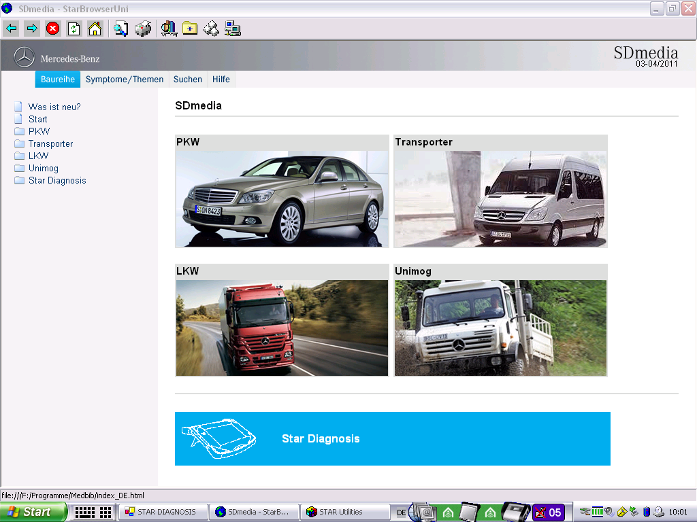

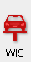
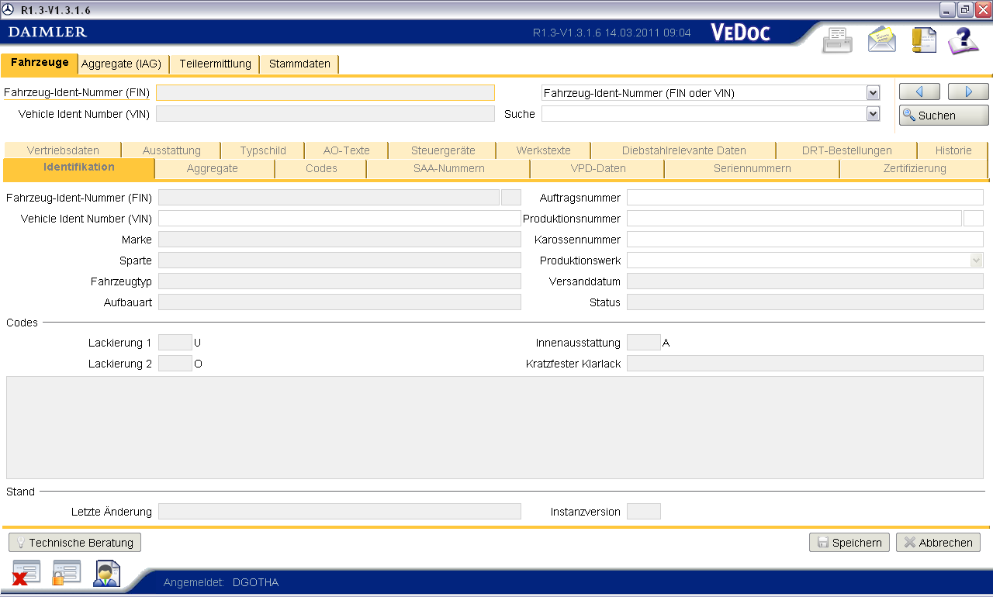
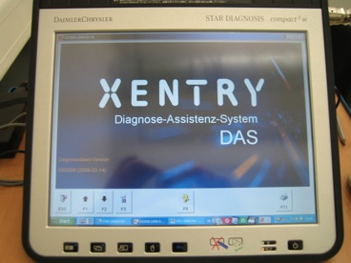
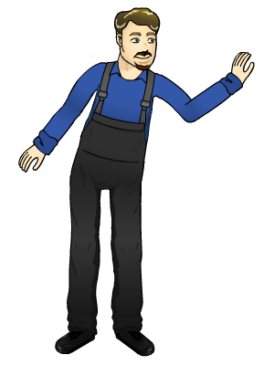
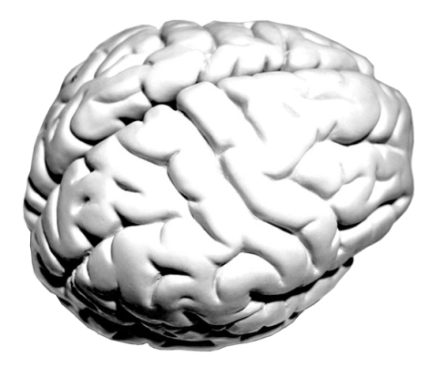
c
f
a
Fahrzeug Betriebsanleitung
d
e
b
Klicken Sie bitte auf die Grafiken.
g
h
Notes:
Index: 0103, Folie 1 / 10
Typ: 2-3, Requestbox „Informationen“
Grafik:
a Logo WIS
b Deckblatt Betriebsanleitung
c Logo XENTRY TIPS
d Logo VeDoc
e Logo XENTRY DAS
f Logo SD media
g Monteur, Arbeitskollege
h Gehirn
Sprechertext:
a Um bei der Diagnose effizient zu arbeiten, ist es hilfreich Wissensquellen zu nutzen. Dies kann in jeder Ebene der Diagnosestrategie geschehen. Klicken Sie auf eine Grafik, um weitere Informationen zu der entsprechenden Wissensquelle abzurufen.
Regieanweisungen:
Nach Sprechertext a -> Warten auf Klick des Teilnehmers.
Der TN klickt auf die Grafiken der Wissensquellen um Inhalte aufzurufen. Der TN muss alle Inhalte aufrufen um auf die nächste Seite zu gelangen.
Fahrzeug Betriebsanleitung

Slide 18
WIS – Werkstatt-Informations-System
a
Notes:
Index: 0103, Folie 2 / 10
Typ: Requestbox „Informationen“
Grafik:
a Logo WIS
Sprechertext:
a Werkstatt-Informations-System. WIS liefert Service-Informationen benutzerfreundlich aufbereitet.
b Diese Informationsquelle nutzen Sie für alle Ebenen.
Regieanweisungen:
Für folgende und diese Seite:
Bild zoomt zurück nach Sprechertext oder Mausklick.

Slide 19
Fahrzeug Betriebsanleitung
Fahrzeug Betriebsanleitung
b
Notes:
Index: 0103, Folie 3 / 10
Typ: Requestbox „Informationen“
Grafik:
b Deckblatt Betriebsanleitung
Sprechertext:
b Die Fahrzeug Betriebsanleitung liefert Fahrzeug bezogene Bedienungs-, Wartungs- und Pflegehinweise. Der Vorteil einer Betriebsanleitung ist, dass sich der Kunde selbst über sein Fahrzeug informieren kann und dass sich diese griffbereit im Fahrzeug befindet.
Diese Informationsquelle nutzen Sie während der Beanstandungsanalyse .
Regieanweisungen:
Fahrzeug Betriebsanleitung

Slide 20
XENTRY TIPS
c
Notes:
Index: 0103, Folie 4 / 10
Typ: Requestbox „Informationen“
Grafik:
c Logo XENTRY TIPS
Sprechertext:
c Xentry-TIPS beinhaltet tagesaktuelle produkttechnische Reparaturinformationen für Fahrzeuge der Daimler AG. Damit ist Xentry-TIPS das Informations- und Kommunikationssystem, in dem die aktuellsten Reparaturinformationen und Reparaturhilfen zur Verfügung stehen.
Diese Informationsquelle nutzen Sie während der Beanstandungsanalyse.
Regieanweisungen:

Slide 21
VeDoc – Vehicle Documentation
d
Notes:
Index: 0103, Folie 5 / 10
Typ: Requestbox „Informationen“
Grafik:
d Logo VeDoc
Sprechertext:
d VeDoc ist eine Abkürzung für „Vehicle Documentation“, und bedeutet Fahrzeug-Dokumentation. Mit Hilfe der Fahrzeug-Identifizierungsnummer, können Steuergerätekodierungen ermittelt, geprüft und Sonderausstattungen angepasst werden.
Diese Informationsquelle nutzen Sie während der Beanstandungsanalyse und in der Fehlerbehebungs- und Kontrollebene
Regieanweisungen:

Slide 22
XENTRY – DAS ( Diagnose-Assistenz-System)
e
Notes:
Index: 0103, Folie 6 / 10
Typ: Requestbox „Informationen“
Grafik:
e Logo XENTRY - DAS
Sprechertext:
e Das Diagnose-Assistenz-System wird an die Diagnoseschnittstelle des Fahrzeugs angeschlossen. Damit kann der Fehlerspeicher ausgelesen oder gelöscht werden. Auch die Ausgabe der Fehlerumgebungsdaten zu gespeicherten Fehlercodes ist möglich. Das XENTRY D-A-S beinhaltet alle Diagnoserelevanten Daten wie zum Beispiel die geführte Fehlersuche sowie Istwerte und mögliche Ansteuerungen von Komponenten.
Diese Informationsquelle nutzen Sie in den Ebenen Beanstandungsanalyse, Prüfungsebene und Fehlerbehebungs- und Kontrollebene.
Regieanweisungen:

Slide 23
SD Media
f
Notes:
Index: 0103, Folie 7 / 10
Typ: Requestbox „Informationen“
Grafik:
f Logo SDmedia
Sprechertext:
f In SD Media sind aktuelle „AKUBIS- Direkt“ Filmbeiträge zu Reparatur- und Servicearbeiten zu finden. Diese Informationsquelle nutzen Sie während der Fehlerbehebungs- und Kontrollebene
Regieanweisungen:

Slide 24
Arbeitskollegen/-kolleginnen
g
Notes:
Index: 0103, Folie 8 / 10
Typ: Requestbox „Informationen“
Grafik:
g Monteur, Arbeitskollege
Sprechertext:
g Auch das Wissen und die Erfahrung Ihrer Arbeitskollegen und -kolleginnen kann oftmals sehr hilfreich sein.
Diese Informationsquelle sollten Sie auf allen Ebenen der Diagnosestrategie nutzen.
Regieanweisungen:

Slide 25
Ihr Gehirn
h
Notes:
25
Index: 0103, Folie 9 / 10
Typ: Requestbox „Informationen“
Grafik:
h Logo Gehirn
Sprechertext:
f Vergessen Sie nicht Ihre wichtigste Wissensquelle: Ihr eigenes Gehirn!
Diese Informationsquelle nutzen Sie auf allen Ebenen, insbesondere auf der Ursachenebene. Die komplexen Zusammenhänge zwischen den Systemen können Sie oft nur durch Nachdenken ergründen.
Regieanweisungen:

Slide 26
a
Notes:
Index: 0104, Folie 1 / 7
Typ: 3, Requestbox „Informationen“
Grafik:
a Bild Kundengespräch
Sprechertext:
a Die wichtigste Informationsquelle bei einer Diagnose ist zunächst der Kunde. Um von ihm qualifizierte Informationen zu erhalten, sollten Sie die Grundlagen einer erfolgreichen Gesprächsführung beachten. Bereiten Sie das Gespräch vor, damit Sie bereits Daten und Fakten zum Fahrzeug und gegebenenfalls zur Beanstandung parat haben.
b Starten Sie nun das Gespräch, denken Sie an eine freundliche Anrede. Wählen Sie eine der beiden Alternativen aus.
Regieanweisungen:
Nach Handlungsanweisung warten auf Interaktion des Teilnehmers.
Der TN wählt in der Folge jeweils zwischen 2 Phrasen aus. Er bekommt zu seiner Entscheidung ein dediziertes Feedback und danach einen Hinweis zu der behandelten Regel. Zusätzlich werden stichwortartig „Merksätze“ mit aufgeführt.
Der Teilnehmer muss die richtige Phrase auswählen um von Kunden eine Antwort zu erhalten, und die nächsten Phrasen freizuschalten.
Der Regel wird einmal gesprochen.

Slide 27
a
Guten Tag Frau Bäumler, wie kann ich Ihnen weiterhelfen?
b1
Guten Tag, mein Fahrzeug fährt nicht mehr geradeaus, könnten Sie heute danach schauen?
Hallo, was gibt es?
b2
b3
Notes:
Index: 0104, Folie 2 / 7
Typ: 3, Requestbox „Informationen“
Grafik:
a Bild Kundengespräch
Sprechertext:
b1 Gut gesagt! Diese Anrede ist freundlich und persönlich.
b2 Das war jetzt unpassend für ein Kundengespräch.
b3 In einem Kundengespräch ist eine freundliche, persönliche Begrüßung sehr wichtig.
Regieanweisungen:

Slide 28
a
Wie lange, bezogen auf ihren letzten Werkstattbesuch, ist es her, dass das Problem aufgetreten ist?
c1
Seit ungefähr einem Monat.
Wann ist Ihnen dies zum ersten Mal aufgefallen?
c2
c3
Notes:
Index: 0104, Folie 3 / 7
Typ: 3, Requestbox „Informationen“
Grafik:
a Bild Kundengespräch
Sprechertext:
c1 Dieser Satz ist zu lang, und durch unnütze Informationen für den Kunden zu kompliziert.
c2 Richtige Wahl!
c3 In einem Kundengespräch ist ein kurzer, leicht verständlicher Satzbau empfohlen. Der Kunde versteht die vermittelten Informationen dann besser.
Regieanweisungen:

Slide 29
a
Es könnten die Reifen sein.
e1
Sie sind der Fachmann, die Reifen sind aber noch nicht sehr alt.
Ich vermute, dass die Reifen die Ursache sind.
e2
e3
Notes:
Index: 0104, Folie 4 / 7
Typ: 3, Requestbox „Informationen“
Grafik:
a Bild Kundengespräch
Sprechertext:
e1 Dieser Satz hilft dem Kunden sehr wenig.
e2 Gut gesagt!
e3 Um beim Kunden professionell zu wirken, müssen ihre Sätze wohl überlegt sein. Nutzen Sie Ich-Aussagen und vermeiden Sie indirekte Aussagen wie z.B. könnte, hätte, sollte.
Regieanweisungen:

Slide 30
a
Ich würde vorschlagen, Sie lassen ihr Fahrzeug in der Werkstatt. Morgen kennen wir die Ursache.
d1
Super, ich danke ihnen.
Äh, mal sehen. Hmm, am besten das Fahrzeug, ähhm, hier stehen lassen und, ähh, Morgen anrufen?
d2
d3
Notes:
Index: 0104, Folie 5 / 7
Typ: 3, Requestbox „Informationen“
Grafik:
a Bild Kundengespräch
Sprechertext:
d1 Das hört sich gut an.
d2 Dieser Satz klingt doch sehr unsicher.
d3 Vermeiden Sie Denkfüller wie Ähm oder äh. Um professionell zu wirken, sprechen Sie Sätze ganz aus.
Regieanweisungen:

Slide 31
a
Ihr Fahrzeug wird bis Morgenabend fertig sein.
f1
Ausgezeichnet, vielen Dank.
Ich glaube wir habe gerade viel zu tun, aber eigentlich haben wir schon Zeit, dass ihr Fahrzeug bis Morgen, vielleicht Morgenabend fertig ist.
f2
f3
Notes:
Index: 0104, Folie 6 / 7
Typ: 3, Requestbox „Informationen“
Grafik:
a Bild Kundengespräch
Sprechertext:
f1 Das war eine klare Aussage, gut gemacht.
f2 Das klingt zu vage.
f3 Weichmacher wie „vielleicht“ oder „sozusagen“ vermitteln in einen Kundengesprächen Unsicherheit. Geben sie konkrete Tatsachen wieder.
Regieanweisungen:

Slide 32
a
Wenn Sie wünschen, reparieren wir den defekten Blinker gleich mit.
g1
Danke, sehr aufmerksam von Ihnen.
Den kaputten Blinker reparieren wir auch gleich.
g2
g3
Notes:
Index: 0104, Folie 7 / 7
Typ: 3, Requestbox „Informationen“
Grafik:
a Bild Kundengespräch
Sprechertext:
g1 Gut, das ist eine sehr freundliche Aussage.
g2 Hiermit lassen Sie dem Kunde keine Wahl.
g3 Erfragen Sie die Wünsche des Kunden, anstatt ihn vor vollendete Tatsachen zu stellen.
Regieanweisungen:

Slide 33


c
Einsatz der Hebebühne zu diesem Zeitpunkt ungünstig.
b
a
Nutzen
Achse
Ziehen Sie bitte das Symbol der Hebebühne auf die Markierung der Achse.
Reifen
Aufwand
Notes:
Index: 0105, Folie 1 / 2
Typ: 3, Requestbox „Informationen“
Grafik:
a Bildschirmausschnitt Diagnosespiel
b Icon Hebebühne
c Icon Auge
Tooltipps zu den Symbolen:
a Sichtkontrolle
b Hebebühne nutzen
Sprechertext:
a In der Prüfungsebene ist es wichtig, mit einem möglichst geringem Aufwand bewertbare Prüfergebnisse für die Beanstandung zu erhalten. Hierzu stehen ihnen verschiedene Prüfmittel zur Verfügung. Wählen Sie nun das Symbol der Hebebühne und ziehen es auf die Markierung an der Achse.
b Dieses Prüfmittel am Anfang einer Diagnose einzusetzen ist aufwändig. Die Anzeige links unten zeigt Ihnen das Verhältnis zwischen Nutzen und Aufwand zu diesem Prüfschritt an. Wählen Sie nun das Symbol mit dem Auge und ziehen Sie es auf die Markierung der Reifen.
Regieanweisungen:
Warten auf Interaktion des Teilnehmers. Nachdem der Teilnehmer die Handlungsanweisung ausgeführt hat -> Sprechertext b.
Der TN klickt auf ein Symbol und zieht es auf die zu prüfende Stelle, gekennzeichnet durch „Nadeln“. Zieht der Teilnehmer das Symbol auf die falsche Prüfstelle passiert nichts, die geforderte Prüfstelle leuchtet auf. Um dem TN hier eine Unterstützung zu bieten, leuchten die auszuwählenden Symbole auf. Die Nutzen-Aufwand-Anzeige (Erfolgsanzeige, Daumen) ist aktiv.
Bei Hebebühne auf Achse schnellt der Daumen nach unten und die Anzeige leuchtet kurz rot. Bei Auge auf Reifen schellt der Daumen nach oben und die Anzeige leuchtet kurz grün.
Erfolgsanzeige (Daumenfunktion) für Diagnosespiel:
Die Daumenposition gibt dem TN ein Feedback zu seiner Arbeitsweise. Handelt der TN beispielsweise öfters mit hohem Nutzen, wandert der Daumen nach oben. Bei jeder einzelnen Aktion, schnellt der Daumen nach oben oder nach unten, danach nimmt der Daumen seine neue Position ein. Dies soll dem TN nahelegen sorgfältig die Prüfschritte im Diagnosebeispiel auszuwählen. Werte System: siehe 0201, Folie 1 / 1 (Folie 40)
Erfolgsanzeige:
Bei Sprechertext b -> Wert: -1
Hinweis:
Nutzen Aufwand Anzeige nun in Erfolgsanzeige umbenannt.

Slide 34
c
Einsatz der Sinne bedeutet hoher Nutzen bei geringem Aufwand
b
a
Nutzen
Achse
Ziehen Sie bitte das Auge Symbol auf den Button der Reifen.
Reifen
Aufwand
Notes:
Index: 0105, Folie 2 / 2
Typ: 3, Requestbox „Informationen“
Grafik:
a Bildschirmausschnitt Diagnosespiel
b Icon Hebebühne
c Icon Auge
Sprechertext:
c Sehr gut. Ein kurzer Blick auf die Reifen genügt Ihnen um zu sehen, dass die Reifen an der Vorderachse innen abgefahren sind. Dieser Prüfschritt war effektiv, die Erfolgsanzeige zeigt nach oben.
d Bevor Sie aufwändige Prüfmittel einsetzen, nutzen Sie ihre Sinne, denn durch Fühlen, Sehen, Hören oder auch Riechen kann man schnell und unkompliziert einem Verdacht nachgehen.
Regieanweisungen:
Warten auf Interaktion des Teilnehmers. Nachdem der Teilnehmer die Handlungsanweisung aus Sprechertext b ausgeführt hat -> Sprechertext c. Dann Sprechertext d.
Erfolgsanzeige:
Bei Sprechertext c -> Wert: 1
Hinweis:
Nutzen Aufwand Anzeige nun in Erfolgsanzeige umbenannt.

Slide 35
c
Reifen erneuern und das Fahrzeug dem Kunden übergeben.
b
Fahrwerkseinstellungen und Achsgeometrie prüfen.
d
Belehrung des Kunden die Fahrweise zu verbessern.
e
Reifendruck erhöhen und das Fahrzeug dem Kunden übergeben.
Klicken Sie bitte auf eine der Alternativen.
Notes:
Index: 0106, Folie 1 / 2
Typ: 2, Requestbox „Informationen“
Grafik:
Sprechertext:
a Sie haben jetzt festgestellt, dass mit höchster Wahrscheinlichkeit die abgefahrenen Reifen die Geradeausfahrt negativ beeinflussen. Wie geht es weiter? Wählen Sie die Maßnahme, die Ihnen angemessen erscheint.
b Richtige Entscheidung! Es muss einen Grund für die abgefahrenen Reifen geben. Damit neue Reifen nicht wieder so schnell verschleißen, müssen die Fahrwerkseinstellungen und die Achsgeometrie geprüft werden.
c Nicht ganz korrekt! Es genügt nicht nur das Symptom zu beheben. Die neuen Reifen werden mit aller Wahrscheinlichkeit wieder an den Innenseiten abgefahren.
d Vorsicht! Bevor Sie den Kunden verantwortlich machen, müssen Sie sich einhundert prozentig sicher sein.
e Die Erhöhung des Reifendrucks wird dem Reifen das Profil auch nicht wieder geben.
Regieanweisungen:
Warten auf Interaktion des Teilnehmers. Der Teilnehmer wählt eine Maßnahme aus und bekommt zu seiner Entscheidung ein Feedback entsprechend des Index. Beispiel: Wählt der Teilnehmer Maßnahme e aus -> Sprechertext e.

Slide 36
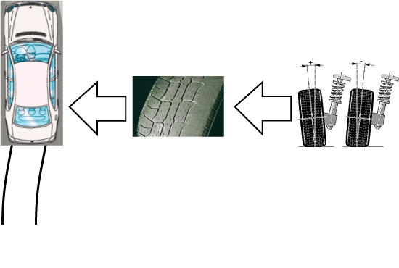
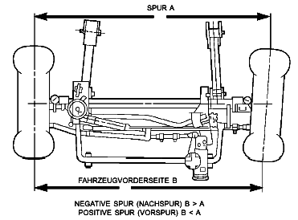
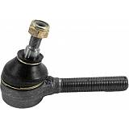
Reifen werden ungleichmäßig abgenutzt
Spurwert außerhalb der Toleranz
Fahrzeug fährt nicht mehr gerade aus
a1
verursacht
verursacht
c
b
Nicht nur Symptome behandeln, sondern Ursachen finden!
d
a
Notes:
Index: 0106, Folie 2 / 2
Typ: 2, Requestbox „Informationen“
Grafik:
a Spurstangengelenk
a1 Spureinstellungen
b Abgefahrener Reifen
c Auto von oben, mit kurvigem Spurverlauf
Sprechertext:
a Bei der Prüfung der Fahrwerkseinstellung bemerken Sie, dass die Spurwerte außerhalb des Sollbereiches liegen. Grund hierfür ist eine ausgeschlagene Spurstange.
b Damit haben Sie die Ursache für die abgefahrenen Reifen gefunden. Allein der Austausch der Reifen hätte die Beanstandung also nicht behoben.
c Der Grund für die Kundenbeanstandung liegt tiefer.
d Es genügt also nicht nur Symptome zu behandeln. Symptome müssen überprüft, und deren Ursache gefunden werden um ein wiederholtes Auftreten zu vermeiden.
Erst dann ist die Diagnose abgeschlossen. Für die Reparatur wird eine neue Spurstange eingebaut. Danach erfolgt die Einstellung der Spur sowie die Erneuerung der Reifen.
Somit fährt das Fahrzeug auch wieder korrekt geradeaus.
Regieanweisungen:
Die Bilder a,b,c werden synchron zu den Sprechertexten eingeblendet. Beispiel: Startet Text b wird die Grafik um Bild b erweitert.

Slide 37
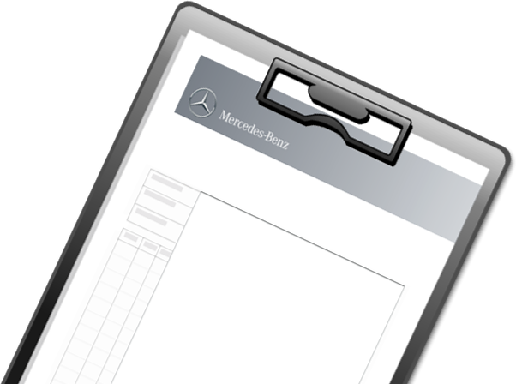
Diagnosespiel
Fahrzeug Typ: E-500 (BR212)

Slide 38
Diagnosespiel
- Vorbereitung
Ebenen beachten
Nutzen und Aufwand abwägen
Schreibwerkzeug parat haben
a
a1
b
Fahrzeug Typ: E-500 (BR212)
Klicken Sie bitte auf den „Weiter“ Button, wenn Sie bereit sind.
Notes:
Index: 0201, Folie 1 / 1
Typ: 1, Requestbox „Informationen“
Grafik:
a
Sprechertext:
a Sie haben nun das Ebenen-Modell der Diagnosestrategie kennengelernt. Jetzt können Sie im folgenden Spiel ihr Wissen vertiefen. Beachten sie zuvor noch ein paar Informationen zum Ablauf.
Das Diagnosespiel stellt eine realitätsnahe Beanstandung dar. Sie sollten also jeden Arbeitsschritt genau überdenken, um mit geringem Aufwand einen hohen Nutzen zu erzielen, dies spart Zeit und somit Geld.
Versuchen Sie die Erfolgsanzeige möglichst weit in den positiven Bereich zu bekommen.
b Für das ganze Diagnosespiel sollten Sie wie in der Realität, selbständig Notizen mitführen. Bevor Sie also mit dem Spiel beginnen, organisieren Sie Papier und Stift.
Regieanweisungen:
Bildschirmtext a und a1 bei Sprechertext a einblenden. Bildschirmtext b bei Sprechertext b einblenden.
Für das ganze Diagnosespiel gilt: Test-Modus implementieren. Seite „löst“ sich selbst bei bestimmter Tastenkombination. Werte System: -1 bedeutet das die Erfolgsanzeige auf die negativste Position ausschlägt. 1 bedeutet das die Erfolgsanzeige auf die positivste Position ausschlägt. 0 Bedeutet keine Veränderung der Erfolgsanzeige. Nach jedem Ausschlag wird die Position der Erfolgsanzeige neu berechnet und der Indikator nimmt die (Daumen) neu berechnete Position ein. Die Werte jeder einzelnen Arbeitsschritte werden kummuliert und stellen die gesamte Arbeitsweise in der Erfolgsanzeige dar.

Slide 39
a
Ausschlussmöglichkeiten
 | Fahrberechtigungssystem
 | Fahrzeugbatterie
 | Starter mechanisch
 | Zündanlage
 | Kraftstoffsystem
 | Fahrwerk
 | Karosserie
f
Q1
Guten Tag Frau Bäumler, wie kann ich Ihnen weiterhelfen?
g
Q2
h
Hallo, was gibt es?
i
j
k
l
Notes:
Index: 0202, Folie 1 / 2
Typ: 5, Requestbox „Informationen“
Grafik:
a Bild Kundengespräch
b Fragen an den Kunde
c Antwort des Kunden
Sprechertext:
a Hier kommt die Kundin mit einer Beanstandung. Damit beginnt die Beanstandungsanalyse. Wählen sie die zielführensten Fragen aus und versuchen Sie somit die ersten Ausschlussmöglichkeiten zu identifizieren.
Regieanweisungen:
Das Kundengespräch läuft wie ein Textadventure ab (vergleiche Entertrain Interview-Engine). Eine abgeschlossene Frage wird ausgeblendet und eine andere neue Frage wird an dieser Stelle einblendet.
Zusätzlich wählt der TN Ausschlussmöglichkeiten, Nach OK: dedizierte Feedbacks.
Interviewverlauf und Werte für Erfolgsanzeige:
Q1: „Guten Tag Frau Bäumler, wie kann ich Ihnen weiterhelfen?“
A1: „Guten Tag, mein Fahrzeug springt nicht mehr an. Könnten Sie heute danach schauen?“
(Wert: 1)
Q2: „Hallo, was gibt es?“ A1: „Guten Tag, mein Fahrzeug springt nicht mehr an. Könnten Sie heute danach schauen?“ (Wert: -1, ärgerliches Gesicht bei Kundin)

Slide 40
a
Ausschlussmöglichkeiten
Q3
x | Fahrberechtigungssystem
x | Fahrzeugbatterie
x | Starter mechanisch
 | Zündanlage
 | Kraftstoffsystem
x | Fahrwerk
x | Karosserie
f
Guten Tag, mein Fahrzeug springt nicht mehr an. Könnten Sie heute danach schauen?
Wann ist die Beanstandung
zum ersten mal Aufgetreten?
g
Q4
c
h
Dreht der Anlasser?
Q5
i
Wann haben Sie zuletzt
getankt?
j
Q11
Haben Sie eine Warnweste
dabei?
k
l
Notes:
Index: 0202, Folie 2 / 2
Typ: 5, Requestbox „Informationen“
Grafik:
a Bild Kundengespräch
b Fragen an den Kunde
c Antwort des Kunden
Regieanweisungen:
Das Kundengespräch läuft wie ein Textadventure ab (vergleiche Entertrain Interview-Engine). Eine abgeschlossene Frage wird ausgeblendet und eine andere neue Frage wird an dieser Stelle eingeblendet.
Zusätzlich wählt der TN Ausschlussmöglichkeiten, Nach OK: dedizierte Feedbacks.
Antwort A1 aus Folie zuvor ist eingeblendet. Antworten (A3, A4…) werden in c eingeblendet.
Zusätzlich wählt er Ausschlussmöglichkeiten aus. Bei einem Klick auf den OK-Button wird ausgewertet. Sind die Bedingungen (siehe unten) erfüllt, erhält der TN die dedizierten positiven Feedbacks (+) zur Auswertung und der nächste Level wird freigeschaltet. Ansonsten kommt nur ein Sprecherfeedback, und zwar nach folgender Prioritätenliste:
Feedbackprioritäten:
Dediziertes negatives Feedback (-).
fbOK2
fbOK1
Sprechertext:
F1 Sehr gut, Sie konnten anhand des Kundengesprächs schon viel Bereiche ausschließen, weiter so.
Standardfeedbacks:
fbOK1 Es gibt Ausschlussmöglichkeiten die sie auf Grund der bereits erhaltenen Informationen wählen sollten.
fbOK2 Sie haben noch nicht genügend Informationen um diese Möglichkeiten ausschließen zu können.
Standardauswertung der Ausschlussmöglichkeiten:
Ausschlussmöglichkeiten gewählt , die auf dieser Seite oder auf Basis der abgerufenen Informationen nicht ausgeschlossen werden können -> Sprechertext fbOK2. Die gewählten Ausschlussmöglichkeiten blinken auf.
Ausschlussmöglichkeiten nicht gewählt, die auf Basis der bereits abgerufenen Informationen ausgeschlossen werden können -> fbOK1. Nichts blinkt auf.
Auswertung:
Kreuz bei f,g,h,k,l und Bedingungen erfüllt -> Sprechertext F1 (+)
Bedingung:
Kreuz bei f,g,h,k,l
Interviewverlauf und Werte für Erfolgsanzeige:
Q11: „Haben sie eine Warnweste dabei?“ A11: „Ich denke schon“ (Wert: -1, Folge Q6)
Q3: „Wann ist die Beanstandung zum ersten mal Aufgetreten?“ A3: „Heute Morgen das erste Mal“ (Wert: 0.75, Folge Q7)
Q4: „Dreht der Anlasser?“ A4: „Ja, der Anlasser dreht“ (Wert: 0.75, Folge Q8)
Q5: „Wann haben Sie zuletzt getankt?“ A5: „Vor 3 Tagen Superkraftstoff, an einer Freien Tankstelle im Ausland“ (Wert: 0.75, Folge Q9)
Q6: „Hatten Sie zuvor sonstige Beanstandungen am Fahrzeug gehabt?“ A6: „Nein, das Fahrzeug ist zuvor ohne Probleme gelaufen“ (Wert: 0.75, Folge Q10)
Q7: „Wann haben Sie zuletzt den Reifendruck überprüft?“ A7: „Das weiß ich nichtmehr“ (Wert: -1, Folge Q11)
Q8: „Wo parken Sie ihr Fahrzeug in der Regel?“ A8: „Das Fahrzeug parke ich im Freien“ (Wert: 0.75, Folge Q12)
Q9: „Haben Sie vielleicht einen Bedienfehler begangen?“ A9: „Das glaube ich nicht“ (+ärgerliches Gesicht) (Wert: -1, FolgeQ13)
Q10: „Haben Sie Besonderheiten am Fahrzeug bemerkt?“ A10: „Nein, am Fahrzeug war bis jetzt alles normal“ (Wert: 0.5)

Slide 41
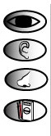
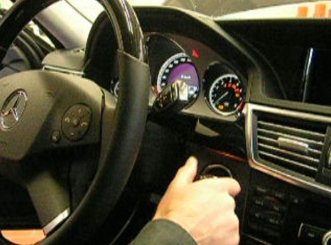

Tankanzeige
x
b
c
Ausschlussmöglichkeiten
d
x | Motormechanik
 | Zündanlage
 | Kraftstoffanlage
 | Kraftstoffmangel im Tank
f
e
g
h
i
Nutzen
a
Ziehen Sie bitte Symbole auf die Markierungen und klicken Sie auf die Ausschlussmöglichkeiten.
z
Zündung EIN
y
Motor starten
Aufwand
Notes:
Index: 0203, Folie 1 / 1
Typ: 5, Requestbox „Informationen“ [initialer Aufwand]
Grafik:
a Video Startvorgang, gestoppt und programmgesteuert
b Auge Symbol (Icon)
c Ohr Symbol (Icon)
d Nase Symbol (Icon)
e Messschieber Symbol (Icon)
x Prüfstelle Tankanzeige
y Prüfstelle Zündung EIN
z Prüfstelle Motor Starten
Tooltips zu den Symbolen:
b Sichtkontrolle
c Hebebühne nutzen
d Geruchssinn einsetzen
e Messschieber benutzen
Sprechertext:
a Nach dem aufklärenden Kundengespräch beginnt nun der nächste Teil der Beanstandungsanalyse: Die Beanstandung nachzuvollziehen.
Standardfeedbacks:
fb1 Keine Auffälligkeiten sichtbar.
fb2 Sie hören nichts besonderes.
fb3 Sie können hier nichts besonderes erriechen.
fb4 Hier können Sie nichts messen.
fbOK1 Es gibt Ausschlussmöglichkeiten die sie auf Grund der bereits erhaltenen Informationen wählen sollten.
fbOK2 Sie haben noch nicht genügend Informationen um diese Möglichkeiten ausschließen zu können.
Dedizierte Feedbacks:
bx Nach dem Einschalten der Zündung wird ein halb voller Tank angezeigt.
cy Merkwürdig! Eigentlich müsste man jetzt etwas hören...
cz Sie können Anlasser und Motor hören, beide scheinen normal zu drehen. Aber der Motor springt nicht an.
bxi Mit Sicherheit können Sie den Kraftstoffmangel nicht ausschließen. Die Anzeige könnte defekt sein.
czf Gut gemacht. Sie konnten klar hören, dass die Motormechanik funktioniert.
Regieanweisungen:
Der TN entscheidet selbständig welche Prüfmittel er einsetzt durch Ziehen der Symbole auf die Prüfstellen. Bei jeder Prüfung erhält er direkt entweder dediziertes Feedback oder Standardfeedbacks (fb…). Die Standardfeedbacks beziehen sich nur auf das gezogene Symbol (Auge -> fb1, Ohr -> fb2, Nase -> fb3, Messgerät -> fb4). Index-Schema für die dedizierten, direkten Feedbacks am Beispiel bx: TN zieht Auge Symbol (b) auf Prüfstelle Tankanzeige (x).
Für jeden Arbeitsschritt bekommt der TN nicht nur Feedback durch einen Sprecher, sondern auch durch die Nutzen-Aufwand Anzeige (Daumen). Der Ausschlag der Erfolgsanzeige ist in Werten angegeben.
Zusätzlich wählt er Ausschlussmöglichkeiten aus. Bei einem Klick auf den OK-Button wird ausgewertet. Sind die Bedingungen (siehe unten) erfüllt, erhält der TN die dedizierten positiven Feedbacks (+) zur Auswertung und der nächste Level wird freigeschaltet. Ansonsten kommt nur ein Sprecherfeedback, und zwar nach folgender Prioritätenliste:
Feedbackprioritäten:
Dediziertes negatives Feedback (-).
fbOK2
fbOK1
Sprecherfeedbacks und Erfolgsanzeige
b auf yz fb1, Wert: 0
b auf x bx, Wert: 1
c auf y cy, Wert: 1
c auf x fb2, Wert: 0
c auf z cz, Wert: 1
d auf xyz fb3, Wert: 0
e auf xyz fb4, Wert : -0.75
Standardauswertung:
Ausschlussmöglichkeiten gewählt , die auf dieser Seite oder auf Basis der abgerufenen Informationen nicht ausgeschlossen werden können -> Sprechertext fbOK2. Die gewählten Ausschlussmöglichkeiten blinken auf.
Ausschlussmöglichkeiten nicht gewählt, die auf Basis der bereits abgerufenen Informationen ausgeschlossen werden können -> fbOK1. Nichts blinkt auf.
Auswertung:
Kreuz bei f und cz ausgeführt -> Sprechertext czf (+)
Kreuz bei i und bx ausgeführt -> Sprechertext bxi (-)
Bedingungen:
cz -> f

Slide 42
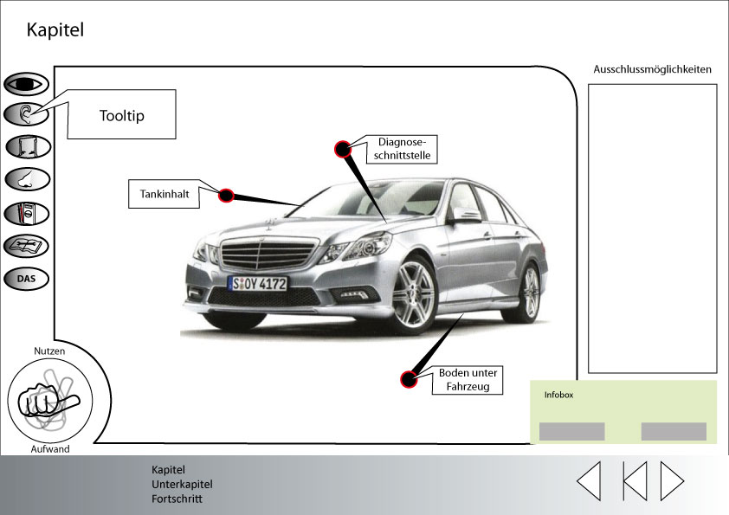
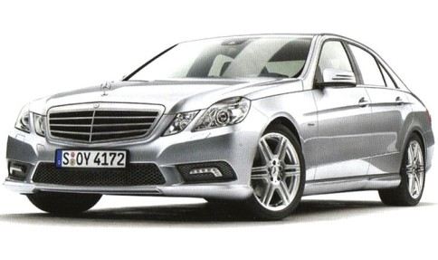



b
Tooltip
Diagnose-schnittstelle
x
Ausschlussmöglichkeiten
c
Tankinhalt
y
x | Kraftstoffmangel im Tank
x | Tankleckage
 | Zündanlage
 | Kraftstoffpumpe defekt
 | Kraftstofffilter verstopft
x | Falscher Kraftstoff
f
d
e
g
a
e1
h
e3
i
j
k
z
Boden unter Fahrzeug
Ziehen Sie bitte Symbole auf die Markierungen und klicken Sie auf die Ausschlussmöglichkeiten.
r
Notes:
Index: 0204, Folie 1 / 2
Typ: 3, Requestbox „Informationen“
Grafik:
a Bild Fahrzeug
b Auge Symbol (Icon)
c Ohr Symbol (Icon)
d Hebebühne Symbol (Icon)
e Nase Symbol (Icon)
e1 Messgerät Symbol (Icon)
e3 Xentry Symbol (Icon)
x,y,z Prüfstellen
r Kleine Darstellung des Kurztestprotokolls, nachdem der Kurztest durchgeführt wurde.
Tooltips zu den Symbolen:
b Sichtkontrolle
c Hörsinn einsetzen
d Hebebühne nutzen
e Geruchssinn einsetzen
e1 Spannungsmessgerät
e3 Xentry einsetzen
Sprechertext:
a Nachdem Sie die Beanstandung nachvollzogen haben, führt Sie der nächste Schritt zur Kontrolle des Fahrzeugs von außen.
Standardfeedbacks:
fb1 Keine Auffälligkeiten sichtbar.
fb2 Sie hören nichts besonderes.
fb3 Der Einsatz der Hebebühne ist jetzt noch zu früh und sehr aufwendig.
fb4 Sie können hier nichts besonderes erriechen.
fb5 Hier können Sie nichts messen.
fb7 Dort gibt es keine Schnittstelle für einen Kurztest.
fbOK1 Es gibt Ausschlussmöglichkeiten, die sie auf Grund der bereits erhaltenen Informationen wählen sollten.
fbOK2 Sie haben noch nicht genügend Informationen um diese Möglichkeiten ausschließen zu können.
Dedizierte Feedbacks
ex Sie riechen, dass der richtige Kraftstoff vorhanden ist.
bz Sie sehen unter dem Fahrzeug keine ausgelaufenen Flüssigkeiten.
cx Sie hören, dass sich Kraftstoff im Tank befindet.
e3y Das Kurztestprotokoll wird erstellt. Sie sehen hier einen wichtigen Ausschnitt daraus.
fgk Gut gemacht! Durch Riechen und Hören am Tank, können falscher Kraftstoff und Kraftstoffmangel als Ursache ausgeschlossen werden. Außerdem haben Sie bei der Sichtkontrolle keine Tankleckage feststellen können. Auch wenn sie im Kurztestprotokoll keinen Hinweis auf die Zündanlage bekommen haben, können Sie diese nicht mit Sicherheit ausschließen.
Fe3y Sie haben noch eine wichtige Informationsquelle nicht genutzt, die standardmäßig in der Beanstandungsanalyse eingesetzt wird.
Regieanweisungen:
Der TN entscheidet selbständig welche Prüfmittel er einsetzt durch Ziehen der Symbole auf die Prüfstellen. Bei jeder Prüfung erhält er direkt entweder dediziertes Feedback oder Standardfeedbacks (fb…). Die Standardfeedbacks beziehen sich nur auf das gezogene Symbol (Auge -> fb1, Ohr -> fb2, Hebebühne -> fb3, Nase -> fb4, Spannungsmessgerät -> fb5, DAS -> fb7 ). Index-Schema für die dedizierten, direkten Feedbacks am Beispiel bx: TN zieht Auge Symbol (b) auf Prüfstelle Tankinhalt (x).
Wählt der TN e3 auf y(DAS) wird ein Ausschnitt des DAS – Kurztestprotokolls eingeblendet wie auf der nächsten Folie dargestellt.
Für jeden Arbeitsschritt bekommt der TN nicht nur Feedback durch einen Sprecher, sondern auch durch die Nutzen-Aufwand Anzeige (Daumen). Der Ausschlag der Erfolgsanzeige ist in Werten angegeben.
Zusätzlich wählt er Ausschlussmöglichkeiten aus. Bei einem Klick auf den OK-Button wird ausgewertet. Sind die Bedingungen (siehe unten) erfüllt, erhält der TN die dedizierten positiven Feedbacks (+) zur Auswertung und der nächste Level wird freigeschaltet. Ansonsten kommt nur ein Sprecherfeedback, und zwar nach folgender Prioritätenliste:
Feedbackprioritäten:
Dediziertes negatives Feedback (-).
fbOK2
fbOK1
Sprecherfeedbacks und Erfolgsanzeige
b auf z bz, Wert: 1
b auf xy fb1, Wert: 0
c auf yz fb2, Wert: 0
c auf x cx, Wert: 1
d auf xyz fb3, Wert: -1
e auf yz fb4, Wert:0
e auf x ex, Wert: 1
e1 auf xyz fb5, Wert: -1
e3 auf xz fb7, Wert: 0
e3 auf y e3y, Wert: 1
Standardauswertung:
Ausschlussmöglichkeiten gewählt , die auf dieser Seite oder auf Basis der abgerufenen Informationen nicht ausgeschlossen werden können -> Sprechertext fbOK2. Die gewählten Ausschlussmöglichkeiten blinken auf.
Ausschlussmöglichkeiten nicht gewählt, die auf Basis der bereits abgerufenen Informationen ausgeschlossen werden können -> fbOK1. Nichts blinkt auf.
Auswertung:
Kreuz bei f,g,k und Bedingungen erfüllt -> Sprechertext fgk (+)
Kreuz bei f,g,k und Bedingung e3y nicht erfüllt -> Sprechertext Fe3y
Bedingungen:
cx -> f
ex -> k
e3y

Slide 43
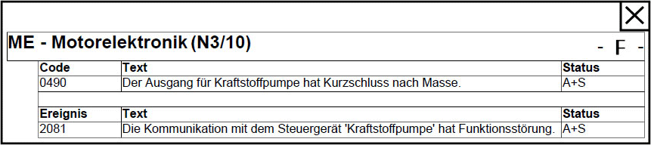
b
Tooltip
Diagnose-schnittstelle
x
Ausschlussmöglichkeiten
c
Tankinhalt
y
(x) | Kraftstoffmangel im Tank
 | Tankleckage
 | Zündanlage
 | Kraftstoffpumpe defekt
 | Kraftstofffilter verstopft
x | Kraftstoffleitungen (Richtiger Kraftstoff)
d
f
e
g
e1
h
ME – Motorelektronik (N3/10)
e2
Code
Text
Status
0490
Der Ausgang für Kraftstoffpumpe hat Kurzschluss nach Masse.
i
e3
A+S
j
Ereignis
Text
Status
2081
a
Die Kommunikation mit dem Steuergerät ‘Kraftstoffpumpe‘ hat Funktionsstörung.
A+S
k
z
Boden unter Fahrzeug
Ziehen Sie bitte Symbole auf die Markierungen und klicken Sie auf die Ausschlussmöglichkeiten.
Notes:
Index: 0204, Folie 2 / 2
Typ: 3, Requestbox „Informationen“
Grafik:
Gleich wie Folie zuvor zusätzlich:
a Auszug DAS-Kurztestprotokoll
Regieanweisungen:
DAS – Kurztestprotokoll wird eingeblendet und kann durch Klick auf das Kreuz wieder geschlossen werden. Danach wird es unten links abgelegt, siehe Folie zuvor.
Hinweis:
Text des Protokolls muss mit übersetzt werden für Fremdsprachen Version. Text extern in xml-Daten.

Slide 44

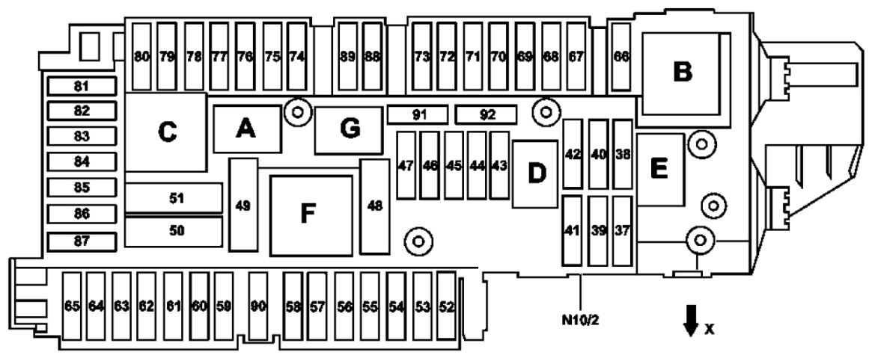
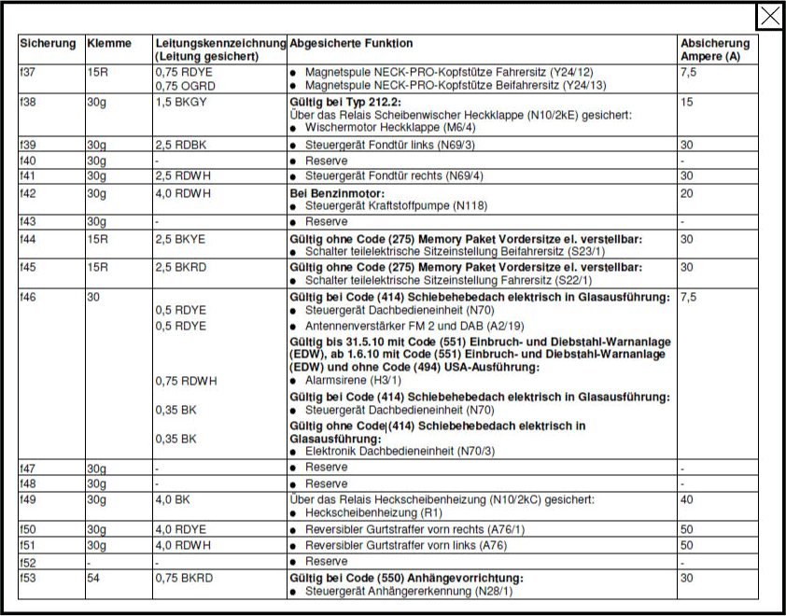
b
1
1
1
Ausschlussmöglichkeiten
c
 | Sicherung Kraftstoffpumpe
 | Kraftstoffpumpe
 | Masseleitung Kraftstoffpumpe
 | Plusleitung Kraftstoffpumpe
f
d
a
e
g
r
1
h
i
1
2
1
Ziehen Sie bitte Symbole auf die Markierungen und klicken Sie auf die bitte Ausschlussmöglichkeiten.
s
Notes:
Index: 0205, Folie 1 / 2
Typ: 3, Requestbox „Informationen“
Grafik:
a Bild Relaisbox
b Auge Symbol (Icon)
c Ohr Symbol (Icon)
d Schaltplan Symbol (Icon)
e Nase Symbol (Icon)
r Messgerät Symbol (Icon)
s Kleine Version Schaltplan
Nadeln falscher Prüfstellen
Nadel der richtigen Prüfstelle
Tooltips zu den Symbolen:
b Sichtkontrolle
c Hörsinn nutzen
d Schaltplan öffnen
e Geruchsinn einsetzen
r Mulimeter nutzen
Sprechertext:
a Sie haben nun die Beanstandungsanalyse abgeschlossen, und die Prüfungsebene erreicht. Durch Einsatz des Kurztestprotokolls haben Sie einen Verdacht, den Sie nun überprüfen.
Standardfeedbacks:
fb1 Diese Sicherung scheint in Ordnung zu sein.
fb2 Sie hören nichts besonderes.
fb4 Sie können hier nichts besonderes erriechen.
fb5 Die Messung ergibt, dass diese Sicherung in Ordnung ist.
fbOK3 Sie haben Möglichkeiten gewählt, die Sie auf Basis der erhaltenen Informationen nicht ausschließen können.
Dedizierte Feedbacks:
e2 Diese Sicherung riecht verbrannt.
b2 Diese Sicherung scheint durchgebrannt zu sein.
d Gut, schauen Sie zuerst im Schaltplan nach.
r2 Die Messung ergibt, dass diese Sicherung defekt ist.
fr2 Sie haben festgestellt, dass die Sicherung der Kraftstoffpumpe defekt ist. Daher ist diese Sicherung nicht auszuschließen.
r2f Gut gemacht, sie konnten feststellen, dass die Sicherung der Kraftstoffpumpe defekt ist, jedoch können Sie hier nichts ausschließen.
r2g Sie haben einen wichtigen Prüfschritt vergessen, um hier korrekt ausschließen zu können.
Regieanweisungen:
Der TN entscheidet selbständig welche Prüfmittel er einsetzt durch Ziehen der Symbole auf die Prüfstellen. Bei jeder Prüfung erhält er direkt entweder dediziertes Feedback oder Standardfeedbacks (fb…). Die Standardfeedbacks beziehen sich nur auf das gezogene Symbol (Auge -> fb1, Ohr -> fb2, Schaltplan -> fb3, Nase -> fb4, Messgerät -> fb5). Index-Schema für die dedizierten, direkten Feedbacks am Beispiel b1: TN zieht Auge Symbol (b) auf Prüfstelle Sicherung (1).
Für jeden Arbeitsschritt bekommt der TN nicht nur Feedback durch einen Sprecher, sondern auch durch die Nutzen-Aufwand Anzeige (Daumen). Der Ausschlag der Erfolgsanzeige ist in Werten angegeben.
Klickt der TN auf das Schaltplan Symbol öffnet sich ein Auszug des Schaltplanbelegungsplan siehe nächste Folie. Der TN kann nachdem der Plan verkleinert wurde auf den Plan klicken um ihn wieder zu vergrößern.
Zusätzlich wählt er Defekte aus. Bei einem Klick auf den OK-Button wird ausgewertet. Sind die Bedingungen (siehe unten) erfüllt, erhält der TN die dedizierten positiven Feedbacks (+) zur Auswertung und der nächste Level wird freigeschaltet. Ansonsten kommt nur ein Sprecherfeedback, und zwar nach folgender Prioritätenliste:
Feedbackprioritäten:
Dediziertes negatives Feedback (-).
fbOK3
Sprecherfeedback und Erfolgsanzeige:
b auf 1 fb1, Wert: 0
b auf 2 b2, Wert: 0
c auf 12 fb2, Wert: 0
d d, Wert: 1
e auf 12 fb4, Wert: 0
e auf 2 e2, Wert: 0
r auf 1 fb5, Wert: -0.5
r auf 2 r2, Wert: 0.5
Standardauswertung:
Ein oder mehrere Kreuze -> fbOK3
Auswertung:
Kein Kreuz und r2 ausgeführt -> Sprechertext r2f (+)
Kein Kreuz und r2 nicht ausgeführt -> Sprechertext r2g (-)
Kreuz bei f und r2 nicht ausgeführt -> Sprechertext r2g (-)
Kreuz f und r2 ausgeführt -> Sprechertext fr2 (-)
Bedingungen:
r2

Slide 45
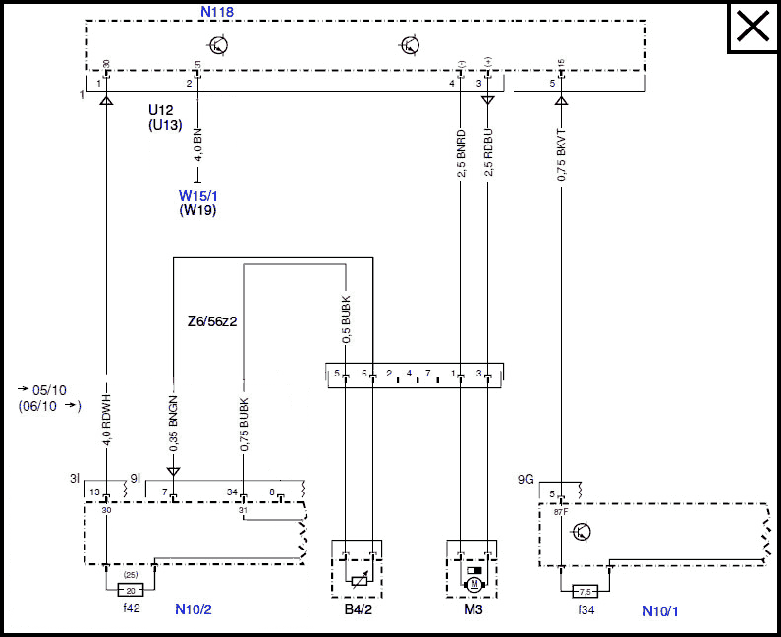
a
5
Defekt auswählen
b
1
1
1
x | Sicherung Kraftstoffpumpe
 | Kraftstoffpumpe defekt
 | Masseleitung Kraftstoffpumpe
 | Plusleitung Kraftstoffpumpe
c
f
d
a
g
e
r
1
h
i
j
k
1
2
1
Ziehen Sie bitte Symbole auf die Markierungen und klicken Sie auf die bitte Ausschlussmöglichkeiten.
3
6
7
4
1
2
Notes:
Index: 0205, Folie 2 / 2
Typ: 3, Requestbox „Informationen“
Grafik:
Gleich wie Folie zuvor, zusätzlich:
a Auszug Schaltplanbelegungsplan
Sprechertext:
a Sie sehen hier den vereinfachten Auszug eines Schaltplans. Bewegen Sie den Mauszeiger darüber, um sich zu orientieren.
Tooltips:
Sicherung Kraftstoffpumpe
Sicherung Steuerung Kraftstoffpumpe
SAM Vorne
SAM Hinten
Steuergerät Kraftstoffpumpe
Drucksensor
Kraftstoffpumpe
Regieanweisungen:
Nach Klick auf das Schaltplanbelegungssymbol öffnet sich ein Auszug des Schaltplans(a). Klickt der Teilnehmer auf das Kreuz rechts oben, verkleinert sich der Plan wie auf der Folie zuvor dargestellt.
Hinweis:

Slide 46
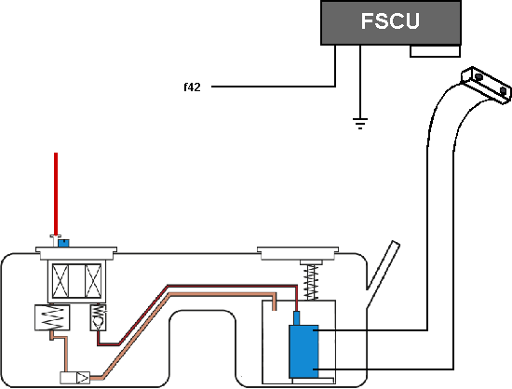
Spannungsversorgung N118
Ausschlussmöglichkeiten
b
3
Plusleitung Kraftstoffpumpe
x | Masseleitung Steuergerät Kraftstoffpumpe
x | Leitung Sicherungsausgang zum Steuergerät Kraftstoffpumpe
 | Kraftstoffpumpe defekt
x | Plusleitung Kraftstoffpumpe
x | Masseleitung Kraftstoffpumpe
c
f
2
Steckverbindung Kraftstoffpumpe
d
5
N118
e
g
r
4
Masseleitung N118
i
h
Masseleitung Kraftstoffpumpe
1
j
Ziehen Sie bitte Symbole auf die Markierungen und klicken Sie auf die bitte Ausschlussmöglichkeiten.
a
Notes:
Index: 0206, Folie 1 / 1
Typ: 3, Requestbox „Informationen“
Grafik:
a Grafik Kraftstoffpumpe, Stromleitungen, Steuergerät
b Auge Symbol (Icon)
c Ohr Symbol (Icon)
d Messschieber Symbol (Icon)
e Nase Symbol (Icon)
r Widerstand Messgerät Symbol (Icon)
1-5 Nadeln, Prüfstellen
Tooltips zu den Symbolen:
b Sichtkontrolle
c Hörsinn nutzen
d Messschieber benutzen
e Geruchssinn nutzen
r Widerstandsmessung durchführen
Masseleitung Kraftstoffpumpe
Plusleitung Kraftstoffpumpe
Spannungsversorgung N118
Masseleitung N118
Steckverbindung Kraftstoffpumpe
Sprechertext:
a Die Prüfschritte zuvor haben ihren Verdacht bestätigt. Weitere Prüfungen sind aber erforderlich um Komponenten ausschließen zu können.
Standardfeedbacks:
fb1 Keine Auffälligkeiten sichtbar.
fb2 Sie hören nichts besonderes.
fb3 Der Einsatz des Messschiebers hilft ihnen hier nicht weiter.
fb4 Sie können hier nichts besonderes erriechen.
fb5 Hier können Sie nichts messen.
fbOK1 Es gibt Ausschlussmöglichkeiten die sie auf Grund der bereits erhaltenen Informationen wählen sollten.
fbOK2 Sie haben noch nicht genügend Informationen um diese Möglichkeiten ausschließen zu können.
Dedizierte Feedbacks:
r1 Die Widerstandmessung an der Masseleitung der Kraftstoffpumpe ergibt einen unendlich hohen Widerstand.
r2 Die Widerstandmessung an der Plusleitung der Kraftstoffpumpe ergibt einen unendlich hohen Widerstand.
r3 Die Widerstandsmessung gegen Masse ergibt einen unendlich hohen Widerstand.
r4 Die Widerstandsmessung der Masseleitung des Steuergerätes N118 ergibt keine Unterbrechung und keinen Kurzschluss.
r5 Die Widerstandmessung zwischen der Plusleitung der Masseleitung ergibt einen Widerstand von 0,5 Ohm.
i Prima, sie haben durch Widerstandsmessungen festgestellt, dass alle Leitungen in Ordnung sind. Die einzige Komponente die nach dem Ausschlussverfahren jetzt noch übrig bleibt ist die Kraftstoffpumpe.
i2 Keine Prüfschritte konnten ihnen einen Hinweise geben, die Kraftstoffpumpe auszuschließen.
Regieanweisungen:
Der TN entscheidet selbständig welche Prüfmittel er einsetzt durch Ziehen der Symbole auf die Prüfstellen. Bei jeder Prüfung erhält er direkt entweder dediziertes Feedback oder Standardfeedbacks (fb…). Die Standardfeedbacks beziehen sich nur auf das gezogene Symbol (Auge -> fb1, Ohr -> fb2, Schieblehre-> fb3, Nase -> fb4, Widerstand Messgerät -> fb5). Index-Schema für die dedizierten, direkten Feedbacks am Beispiel b1: TN zieht Auge Symbol (b) auf Prüfstelle Masseleitung Kraftstoffpumpe(1).
Für jeden Arbeitsschritt bekommt der TN nicht nur Feedback durch einen Sprecher, sondern auch durch die Nutzen-Aufwand Anzeige (Daumen). Der Ausschlag der Erfolgsanzeige ist in Werten angegeben.
Klickt der TN auf das Schaltplan Symbol öffnet sich ein Auszug des Schaltplanbelegungsplan siehe nächste Folie. Der TN kann nachdem der Plan verkleinert wurde auf den Plan klicken um ihn wieder zu vergrößern.
Zusätzlich wählt er Defekte aus. Bei einem Klick auf den OK-Button wird ausgewertet. Sind die Bedingungen (siehe unten) erfüllt, erhält der TN die dedizierten positiven Feedbacks (+) zur Auswertung und der nächste Level wird freigeschaltet. Ansonsten kommt nur ein Sprecherfeedback, und zwar nach folgender Prioritätenliste:
Feedbackprioritäten:
Dediziertes negatives Feedback (-).
fbOK1
fbOk2
Sprecherfeedback und Erfolgsanzeige:
b auf 1234 fb1, Wert: 0
c auf 1234 fb2, Wert: 0
d auf 1234 fb3, Wert: -0.5
e auf 1234 fb4, Wert: 0
r auf 1 r1, Wert: 1
r auf 2 r2, Wert: 1
r auf 3 r3, Wert: 1
r auf 4 r4. Wert: 1
Standardauswertung:
Ausschlussmöglichkeiten gewählt , die auf dieser Seite oder auf Basis der abgerufenen Informationen nicht ausgeschlossen werden können -> Sprechertext fbOK2. Die gewählten Ausschlussmöglichkeiten blinken auf.
Ausschlussmöglichkeiten nicht gewählt, die auf Basis der bereits abgerufenen Informationen ausgeschlossen werden können -> fbOK1. Nichts blinkt auf.
Auswertung:
Kreuz bei fghj -> Sprechertext i (+)
Kreuz bei i -> Sprechertext i2 (-)
Bedingungen:
Kreuz fghj und r12345 ausgeführt

Slide 47
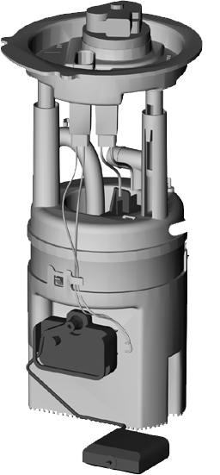
b
a
c
Ausschlussmöglichkeiten
d
 | Verschmutzung
x | Falsche Pumpe
x | Fehlende oder zerstörte Teile
f
e
3
g
2
h
1
Ziehen Sie bitte Symbole auf die Markierungen und klicken Sie auf die bitte Ausschlussmöglichkeiten.
Notes:
Index: 0207, Folie 1 / 1
Typ: 3, Requestbox „Informationen“
Grafik:
a Grafik Kraftstoffpumpe
b Auge Symbol (Icon)
c Ohr Symbol (Icon)
d Nase Symbol (Icon)
e Messschieber Symbol (Icon)
Tooltips zu den Symbolen:
b Sichtkontrolle
c Hebebühne nutzen
d Geruchssinn einsetzen
e Messschieber einsetzen
Kraftstoffpumpe
Bauteile
Teilenummer
Sprechertext:
a Die Ausschlüsse die Sie bis jetzt getroffen haben, weisen auf die Kraftstoffpumpe hin. Diese muss nun genauer überprüft werden.
Standardfeedbacks:
fb1 Keine Auffälligkeiten sichtbar.
fb2 Sie hören hier nichts besonderes.
fb3 Sie können hier nichts besonderes erriechen.
fb4 Hier können Sie nichts messen.
fbOK1 Es gibt Ausschlussmöglichkeiten die sie auf Grund der bereits erhaltenen Informationen wählen sollten.
fbOK2 Sie haben noch nicht genügend Informationen um diese Möglichkeiten ausschließen zu können.
Dedizierte Feedbacks:
b1 Mit der Sichtprüfung stellen Sie fest, dass die Kraftstoffpumpe sehr stark verschmutzt ist.
b2 Sie sehen, dass die Pumpe keine Beschädigungen aufweist.
b3 Sie sehen anhand der Teilenummer, dass die korrekte Kraftstoffpumpe eingebaut ist.
e1 Der Einsatz des Messschiebers ist hier nicht hilfreich.
gh Gut gemacht! Sie haben mit der Sichtprüfung festgestellt, dass man eine falsche Kraftstoffpumpe und fehlende oder zerstörte Bauteile ausschließen kann. Allerdings haben sie eine starke Verschmutzung der Kraftstoffpumpe diagnostiziert.
f1 Sie haben einen Prüfschritt nicht ausgeführt und somit einen falsche Auswahl getroffen.
f Die Sichtprüfung ergab, dass die Kraftstoffpumpe stark verschmutzt ist. Somit können Sie dies nicht ausschließen.
Regieanweisungen:
Der TN entscheidet selbständig welche Prüfmittel er einsetzt durch Ziehen der Symbole auf die Prüfstellen. Bei jeder Prüfung erhält er direkt entweder dediziertes Feedback oder Standardfeedbacks (fb…). Die Standardfeedbacks beziehen sich nur auf das gezogene Symbol (Auge -> fb1, Ohr -> fb2, Nase -> fb3, Messschieber -> fb4). Index-Schema für die dedizierten, direkten Feedbacks am Beispiel b1: TN zieht Auge Symbol (b) auf Prüfstelle Kraftstoffpumpe (1).
Für jeden Arbeitsschritt bekommt der TN nicht nur Feedback durch einen Sprecher, sondern auch durch die Nutzen-Aufwand Anzeige (Daumen). Der Ausschlag der Erfolgsanzeige ist in Werten angegeben.
Zusätzlich wählt er Ausschlussmöglichkeiten aus. Bei einem Klick auf den OK-Button wird ausgewertet. Sind die Bedingungen (siehe unten) erfüllt, erhält der TN die dedizierten positiven Feedbacks (+) zur Auswertung und der nächste Level wird freigeschaltet. Ansonsten kommt nur ein Sprecherfeedback, und zwar nach folgender Prioritätenliste:
Feedbackprioritäten:
Dediziertes negatives Feedback (-)
fbOK2
fbOK1
Sprecherfeedbacks und Erfolgsanzeige
b auf 1 b1, Wert: 1
b auf 2 b2, Wert: 1
b auf 3 b3, Wert: 1
c auf 123 fb2, Wert: 0
d auf 123 fb3, Wert: 0
e auf 1 e1, Wert: -0.5
e auf 23 fb4, Wert: -0.5
Standardauswertung:
Ausschlussmöglichkeiten gewählt , die auf dieser Seite oder auf Basis der abgerufenen Informationen nicht ausgeschlossen werden können -> Sprechertext fbOK2. Die gewählten Ausschlussmöglichkeiten blinken auf.
Ausschlussmöglichkeiten nicht gewählt, die auf Basis der bereits abgerufenen Informationen ausgeschlossen werden können -> fbOK1. Nichts blinkt auf.
Auswertung:
Kreuz bei g und h -> Sprechertext gh (+)
Kreuz bei f und b1 ausgeführt -> Sprechertext f (-)
Kreuz bei f und b1 nicht ausgeführt -> Sprechertext f1 (-)
Bedingungen:
b123 -> Kreuz bei gh

Slide 48
Ursachen
a
x | Wahrscheinlich Verschmutzung des Tanks, möglicherweise auf Grund schlechter Kraftstoffqualität.
x | Kraftstoffpumpe stark verschmutzt, dadurch überlastet.
 | Dieselkraftstoff getankt.
 | Sicherung mit größerem Amperewert eingebaut.
x | Überlastete Kraftstoffpumpe ist Ursache der defekten 20-Ampère Sicherung.
x | Überlastete Sicherung und nicht funktionsfähige Kraftstoffpumpe sind die Ursachen zur Kundenbeanstandung.
b
b
c
d
e
f
t
Wählen Sie bitte Ursachen aus, und klicken Sie bitte auf OK.
Notes:
Index: 0208, Folie 1 / 1
Typ: 2, Requestbox „Informationen“
Grafik:
t Tabelle, mögliche Ursachen
Sprechertext:
a Sie haben nun die Prüfungsebene beendet und gelangen im Ebenen-Modell zur Ursachenebene. Alle erarbeiteten Informationen müssen nun verwendet werden, um die Ursachen der Kundenbeanstandung zu ermitteln.
abf Sehr gut! Sie haben die Ursache der Kundenbeanstandung durch den Einsatz des Ebenen-Modells ausfindig machen können.
abf2 Der Tank ist verschmutzt, möglicherweise auf Grund schlechter Kraftstoffqualität.
abf3 Die Verschmutzung führte somit zu einer Überlastung der Kraftstoffpumpe.
abf4 Die Überlastung wiederum bewirkte den Defekt der Sicherung der Kraftstoffpumpe.
abf5 Insgesamt sind also die defekte Sicherung und die Verschmutzung von Tank und Kraftstoffpumpe Verursacher der Kundenbeanstandung.
c Sie haben eine Ursache gewählt, die sie in einem vorherigem Prüfschritt schon ausgeschlossen haben. Schauen Sie bitte in Ihren Notizen nach.
Standardfeedbacks
fbOK2 Sie haben eine falsche Auswahl getroffen, überlegen Sie bitte noch einmal.
fbOK1 Sie haben nicht alle Ursachen ausgewählt, schauen sie nochmal in Ihre Notizen und wählen Sie bitte erneut aus.
Regieanweisungen:
Hat der TN die korrekten Ursachen ausgewählt, wird Sprechertext abf – abf5 gesprochen. Die korrekte Ursachen werden grafisch synchron zu diesen Sprechertexten hervorgehoben. abf, abf2 -> Antwort a leuchtet auf, abf3 -> Antwort b leuchtet auf, abf4 -> Antwort e leuchtet auf, abf5 -> Antwort f leuchtet auf.
Der TN wählt Ursachen aus. Bei einem Klick auf den OK-Button wird ausgewertet. Sind die Bedingungen (siehe unten) erfüllt, erhält der TN die dedizierten positiven Feedbacks (+) zur Auswertung und der nächste Level wird freigeschaltet. Ansonsten kommt nur ein Sprecherfeedback, und zwar nach folgender Prioritätenliste:
Feedbackprioritäten:
Dediziertes negatives Feedback (-).
fbOK2
fbOK1
Standardauswertung:
Ursachen gewählt, die auf dieser Seite oder auf Basis der abgerufenen Informationen nicht ausgewählt werden können -> Sprechertext fbOK2. Die gewählten Defekte blinken auf.
Ursachen nicht gewählt, die auf Basis der bereits abgerufenen Informationen ausgewählt werden können -> fbOK1. Nichts blinkt auf.
Auswertung:
Kreuz bei a und b und f -> Sprechertext abf – abf5 (+)
Kreuz bei c -> Sprechertext c (-)
Sprecherfeedbacks und Erfolgsanzeige
Kreuz bei abef -> Sprechertext abf – abf5, Wert: 1
Kreuz bei c -> Sprechertext c, Wert: -1
Kreuz bei d -> Sprechertext fbOK2, Wert: -1
Kreuz fehlt bei a,b,e oder f -> Sprechertext fbOK1, Wert: -1
Bedingungen
Kreuz bei abef

Slide 49
Reparaturmöglichkeiten
a
 | Alten Kraftstoff mit Sieb reinigen und wiederverwenden.
x | Neue Kraftstoffpumpe einbauen.
x | Sicherung der Kraftstoffpumpe erneuern.
x | Kraftstofffilter erneuern.
 | Tank nicht reinigen, nur Kraftstoffreinigungszusatz einfüllen.
x | Tank und Kraftstoffleitungen reinigen.
 | Kraftstofffilter ausspülen und wiederverwenden.
x | Neuer Kraftstoff einfüllen
 | Kraftstoffpumpe reinigen und wiederverwenden.
t
b
c
d
e
f
g
h
Wählen Sie bitte Reparaturmöglichkeiten aus.
i
Notes:
Index: 0209, Folie 1 / 1
Typ: 2, Requestbox „Informationen“
Grafik:
t Tabelle mit Reparaturmöglichkeiten
Sprechertext:
a Sie kennen nun die Ursachen der Beanstandung. In der Fehlerbehebungs- und Kontrollebene müssen Sie jetzt eine fachgerechte Reparatur veranlassen.
Dedizierte Feedbacks
r1 Sehr gut! Sie haben die korrekte Auswahl zur fachgerechten Reparatur gewählt.
ae Sie haben ungünstige Reparaturmöglichkeiten gewählt. Überlegen Sie bitte noch einmal.
i Bei einer fachgerechten Reparatur wird eine so stark verschmutzte Kraftstoffpumpe nicht gereinigt und wiederverwendet.
Standardfeedbacks
fbOK2 Sie haben eine falsche Auswahl getroffen, überlegen Sie bitte noch einmal.
fbOK1 Sie haben nicht alle fachgerechten Reparaturen ausgewählt, schauen sie nochmal in Ihre Notizen und wählen Sie bitte erneut aus.
Regieanweisungen:
Der TN wählt Reparaturen aus. Bei einem Klick auf den OK-Button wird ausgewertet. Sind die Bedingungen (siehe unten) erfüllt, erhält der TN die dedizierten positiven Feedbacks (+) zur Auswertung und der nächste Level wird freigeschaltet. Ansonsten kommt nur ein Sprecherfeedback, und zwar nach folgender Prioritätenliste:
Feedbackprioritäten:
Dediziertes negatives Feedback (--)
Dediziertes negatives Feedback (-)
fbOK2
fbOK1
Standardauswertung:
Reparatur gewählt, die auf dieser Seite oder auf Basis der abgerufenen Informationen nicht ausgewählt werden können -> Sprechertext fbOK2. Die gewählten Reparaturen blinken auf.
Reparaturen nicht gewählt, die auf Basis der bereits abgerufenen Informationen ausgewählt werden können -> fbOK1. Nichts blinkt auf.
Auswertung:
Kreuz bei bcdfh -> Sprechertext r1 (+)
Kreuz bei a und oder e -> Sprechertext ae (-)
Kreuz bei i -> Sprechertext i (--)
Sprecherfeedbacks und Erfolgsanzeige
Sprechertext fbOK1+2 -> Wert: -0.5
Kreuz bei bcdfh -> Sprechertext r1, Wert: 1
Kreuz bei a und oder e -> Sprechertext ae, Wert: -1
Kreuz bei i -> Sprechertext i, Wert: -1
Bedingungen
Kreuz bei bcdfh

Slide 50
Diagnosespiel neustarten.
Notes:
Index: 0210, Folie 1 / 1
Typ: 2/3, Requestbox „Informationen“
Grafik:
a Erfolgsanzeige mit dem aktuellen Punktestand
Sprechertext:
a Sie haben das Diagnosespiel beendet und sehen nun ihre Gesamtleistung. Das Ergebnis wird als zusätzliches Zertifikat zum Test mit ausgedruckt.
e1 Hervorragend! Sie haben einen sehr großen Nutzen mit ihrem Aufwand erreicht. Das geht kaum besser.
e2 Nicht schlecht, aber Sie könnten sich noch steigern. Wenn Sie möchten, starten Sie das Spiel erneut und verbessern Sie sich!
e3 Sie haben sehr viel Aufwand mit ihrer Vorgehensweise betrieben, bitte versuchen Sie es erneut.
Regieanweisungen:
Nach Sprechertext a, dreht die Erfolgsanzeige zufällig hin und her, akustisch dazu ein Trommelwirbel. Nach kurzer Zeit, synchronisiert mit dem Trommelwirbel, wird der Endpunktestand angezeigt.
Hat der TN das Spiel so gut bearbeitet das die Erfolgsanzeige am Ende eine Position von 0.7 bis 1 einnimmt -> Feedback e1
Hat der TN das Spiel so bearbeitet das die Erfolgsanzeige am Ende eine Position von 0.0 bis 0.7 einnimmt -> Feedback e2 hat der TN das Spie mit hohem Aufwand bearbeite das die Erfolgsanzeige am Ende eine Position von 0.0 bis -1 einnimmt -> Feedback e3

Slide 51
Test

Slide 52
Welche Aspekte sind wichtig für ein erfolgreiches Kundengespräch?
 | lange Denkpausen
x | freundliche, persönliche Anrede
x | kurze, verständliche Sätze
 | mit Dialekt reden
x | Ich-Aussagen ohne Konjunktiv
 | Augenkontakt vermeiden
x | Denkpausen vermeiden
x | konkrete Aussagen ohne Weichmacher
 | Vermutungen betonen
 | Wissensquellen nutzen
x | Kundenwünsche erfragen
 | Kurztestprotokoll vorlesen
Markieren Sie bitte die richtigen Alternativen.
Notes:
Index: 0301, Folie 1 / 1
Typ: 1, Requestbox „Informationen“
Grafik:
a
Sprechertext:
a Welche Aspekte sind wichtig für ein erfolgreiches Kundengespräch? Markieren Sie bitte die richtigen Alternativen.
Regieanweisungen:

Slide 53
Welche Wissensquelle wird auf welchen Ebenen der Diagnosestrategie optimal eingesetzt?
 | VeDoc | XENTRY DAS | Gehirn | WIS | Kollegen und Kolleginnen | Fahrzeug Betriebs-anleitung | XENTRY TIPS | SD-Media
 | X | X | X | X | X | X | X
 |  | X | X | X | X
 |  |  | X | X | X
 | X | X | X | X | X |  |  | X
Klicken Sie bitte auf die Felder der Tabelle.
Notes:
Index: 0302, Folie 1 / 1
Typ: 1, Requestbox „Informationen“
Grafik:
a
Sprechertext:
a Klicken Sie bitte auf die Alternativen, die zu den Wissensquellen gehören.
Regieanweisungen:

Slide 54
Welche Tätigkeiten gehören zur Beanstandungsanalyse?
x | Kundengespräch durchführen
x | Beanstandung nachvollziehen
x | Sicht- und Funktionskontrolle durchführen
 | Reihenfolge der Prüfschritte festlegen
 | Fachgerechte Reparatur durchführen
 | Messergebnisse ermitteln
x | Teilbereichs- und Funktionsebenen bestimmen
 | Prüfmittel auswählen
x | Wissensquellen nutzen
 | Messergebnisse bewerten
 | Prüf- und Messpunkte festlegen
 | Ursache der Beanstandung bestimmen
 | Wirkungskette der Ursachen erkennen
x | Kurztestprotokoll auswerten
 | Behebung der Beanstandung und der Ursache überprüfen
Klicken Sie bitte auf richtigen Alternativen.
Notes:
Index: 0303, Folie 1 / 4
Typ: 1, Requestbox „Informationen“
Grafik:
a
Sprechertext:
a Welche Tätigkeiten gehören zur Beanstandungsanalyse? Markieren Sie bitte die richtigen Alternativen.
Regieanweisungen:

Slide 55
Welche Tätigkeiten gehören zur Prüfungsebene?
 | Wirkungskette der Ursachen erkennen
 | Beanstandung nachvollziehen
 | Sicht- und Funktionskontrolle durchführen
x | Reihenfolge der Prüfschritte festlegen
 | Fachgerechte Reparatur durchführen
x | Messergebnisse ermitteln
 | Teilbereichs- und Funktionsebenen bestimmen
 | Behebung der Beanstandung und der Ursache überprüfen
x | Wissensquellen nutzen
x | Messergebnisse bewerten
x | Prüf- und Messpunkte festlegen
 | Ursache der Beanstandung bestimmen
 | Kundengespräch durchführen
 | Kurztestprotokoll auswerten
x | Prüfmittel auswählen
Markieren Sie bitte die richtigen Alternativen.
Notes:
Index: 0303, Folie 2 / 4
Typ: 1, Requestbox „Informationen“
Grafik:
a
Sprechertext:
a Welche Tätigkeiten gehören zur Prüfungsebene? Markieren Sie bitte die richtigen Alternativen.
Regieanweisungen:

Slide 56
Welche Tätigkeiten gehören zur Ursachenebene?
 | Prüfmittel auswählen
x | Ursache der Beanstandung bestimmen
 | Sicht- und Funktionskontrolle durchführen
 | Reihenfolge der Prüfschritte festlegen
 | Fachgerechte Reparatur durchführen
 | Messergebnisse ermitteln
 | Teilbereichs- und Funktionsebenen bestimmen
 | Behebung der Beanstandung und der Ursache überprüfen
x | Wissensquellen nutzen
 | Messergebnisse bewerten
 | Prüf- und Messpunkte festlegen
 | Beanstandung nachvollziehen
 | Kundengespräch durchführen
 | Kurztestprotokoll auswerten
x | Wirkungskette der Ursachen erkennen
Markieren Sie bitte die richtigen Alternativen.
Notes:
Index: 0303, Folie 3 / 4
Typ: 1, Requestbox „Informationen“
Grafik:
a
Sprechertext:
a Welche Tätigkeiten gehören zur Ursachenebene? Markieren Sie bitte die richtigen Alternativen.
Regieanweisungen:

Slide 57
Welche Tätigkeiten gehören zur Fehlerbehebungs- und Kontrollebene?
 | Prüfmittel auswählen
 | Ursache der Beanstandung bestimmen
 | Sicht- und Funktionskontrolle durchführen
 | Reihenfolge der Prüfschritte festlegen
 | Kundengespräch durchführen
x | Behebung der Beanstandung und der Ursache überprüfen
 | Teilbereichs- und Funktionsebenen bestimmen
 | Messergebnisse ermitteln
 | Beanstandung nachvollziehen
 | Messergebnisse bewerten
 | Prüf- und Messpunkte festlegen
x | Wissensquellen nutzen
x | Fachgerechte Reparatur durchführen
 | Kurztestprotokoll auswerten
 | Wirkungskette der Ursachen erkennen
Markieren Sie bitte die richtigen Alternativen.
Notes:
Index: 0303, Folie 4 / 4
Typ: 1, Requestbox „Informationen“
Grafik:
a
Sprechertext:
A Welche Tätigkeiten gehören zur Fehlerbehebungs- und Kontrollebene? Markieren Sie bitte die richtigen Alternativen.
Regieanweisungen:

Slide 58
CBT – Computer Based Training
Diagnosestrategie Ebenen-Modell der Zukunft
Version 1.0 06/2011
Copyright:
Projektleitung:
Projektmitglieder:
Daimler AG
Daimler AG
Mercedes-Benz Global Training
GSD / TI Z480 D – 70546
Daimler AG
Mercedes-Benz Global Training
GSD / TC Z485
D – 70546
Prof. Jirka Dell‘Oro-Friedl, Denver Basien
D – 79856 Hinterzarten
EnterTrain Software GmbH
D – 55124 Mainz
Drehbuch:
Realisation:
Trotz sorgfältiger Prüfung kann eine Haftung für die Richtigkeit der Angaben nicht übernommen werden.
Texte und Abbildungen sind urheberrechtlich geschützt. Vervielfältigung – auch teilweise – nur mit Zustimmung der Daimler AG.

